Slide 1
관리자
비회원
회원
B
b
a
n
B
DB
MAIN
팀장
조성윤
팀원
이은비, 김수엘, 곽지섭, 모정민, 조치훈, 오민현

Slide 2
Project : BbanB
개발정보
Language : JAVA, Java Script, JSP, HTML, CSS, Adobe PhotoShop
Frame Work : Eclipse Phyton, Spring 5.0.3
DB : Oracle 11g Express
Server : Tomcat 8.0
Server : Tomcat 8.0

Slide 3
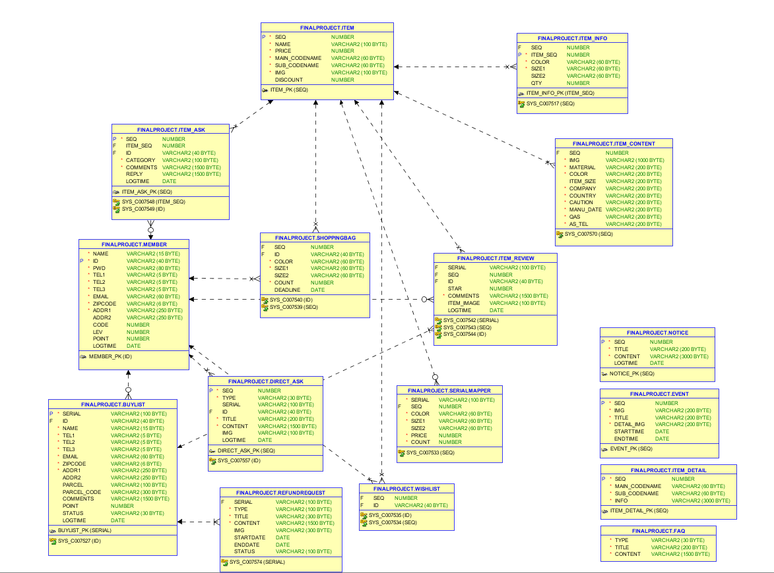
DB구성

Slide 4
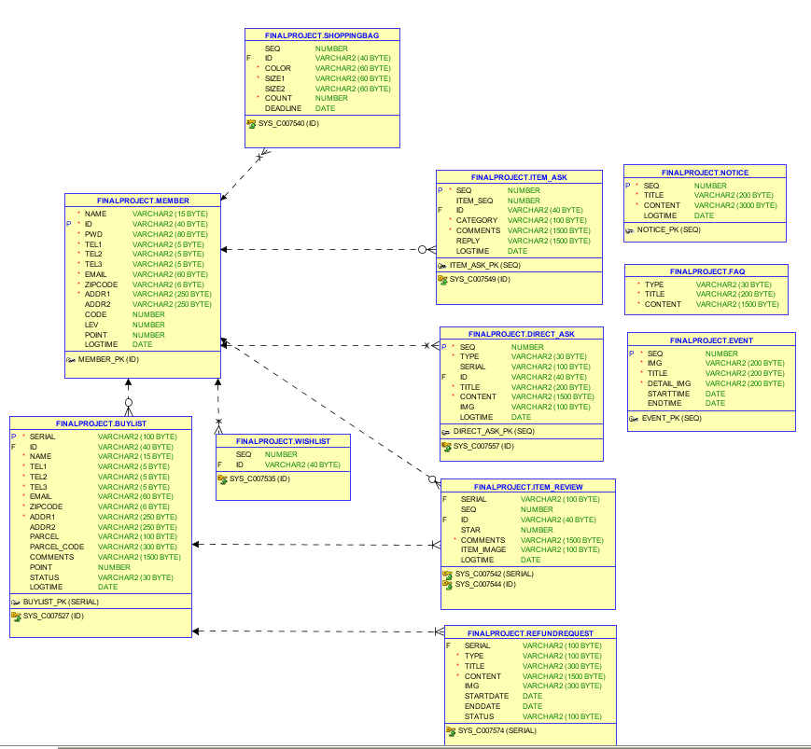
관리자&회원 DB
회원
관리자

Slide 5
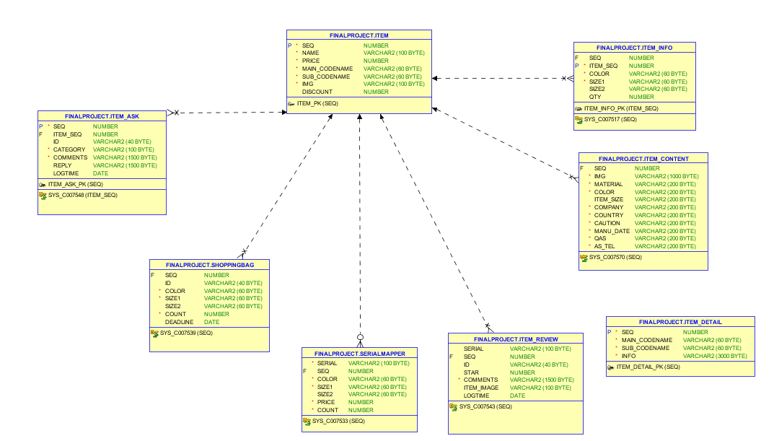
상품DB

Slide 6
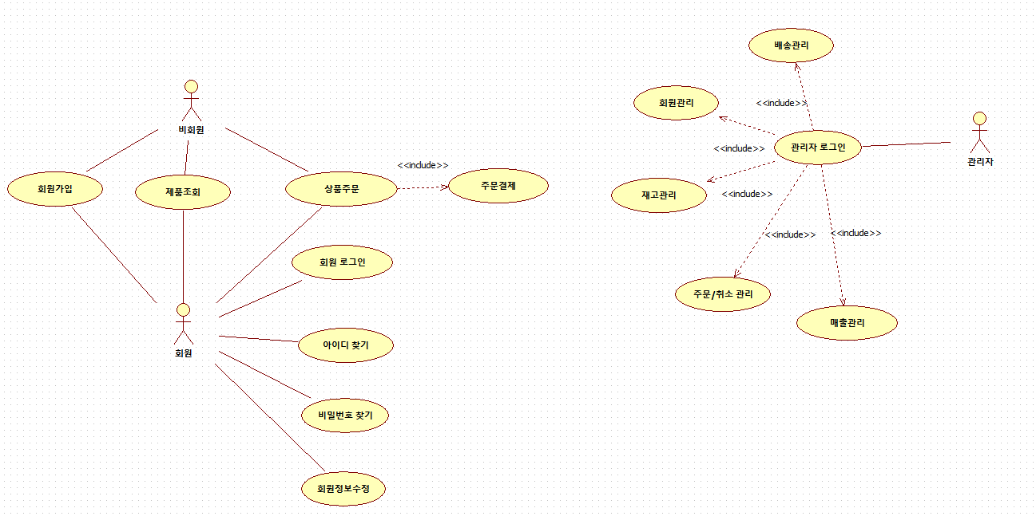
Use case Diagram

Slide 7
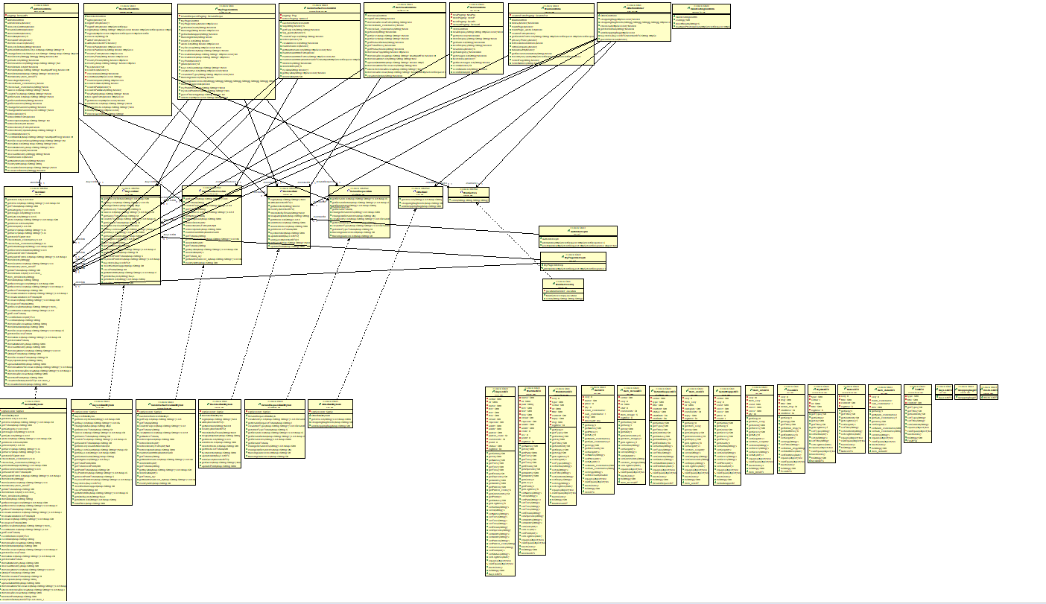
Class Diagram

Slide 8
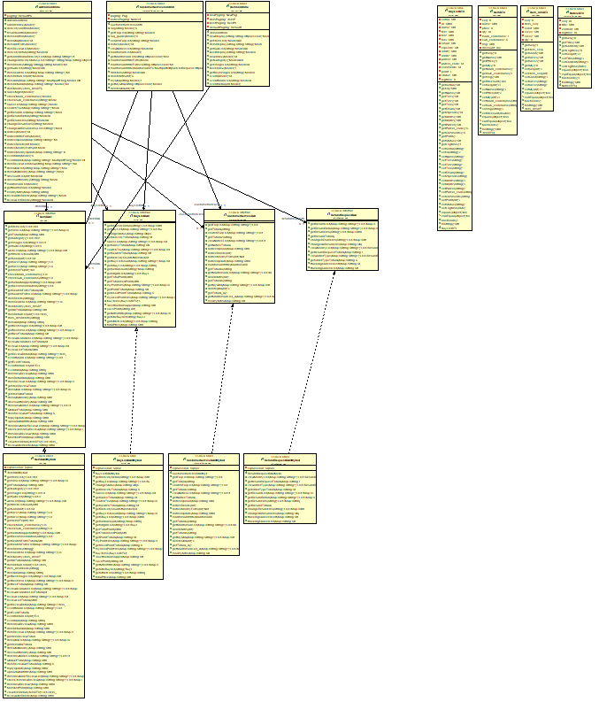
Class Diagram- Admin

Slide 9
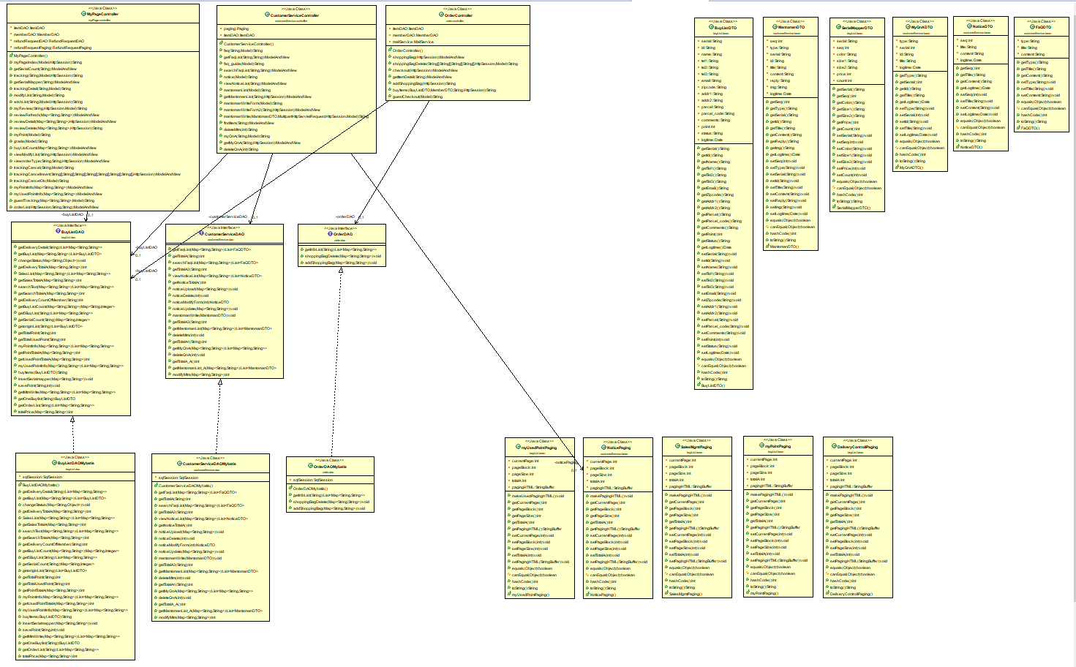
Class Diagram- Member

Slide 10
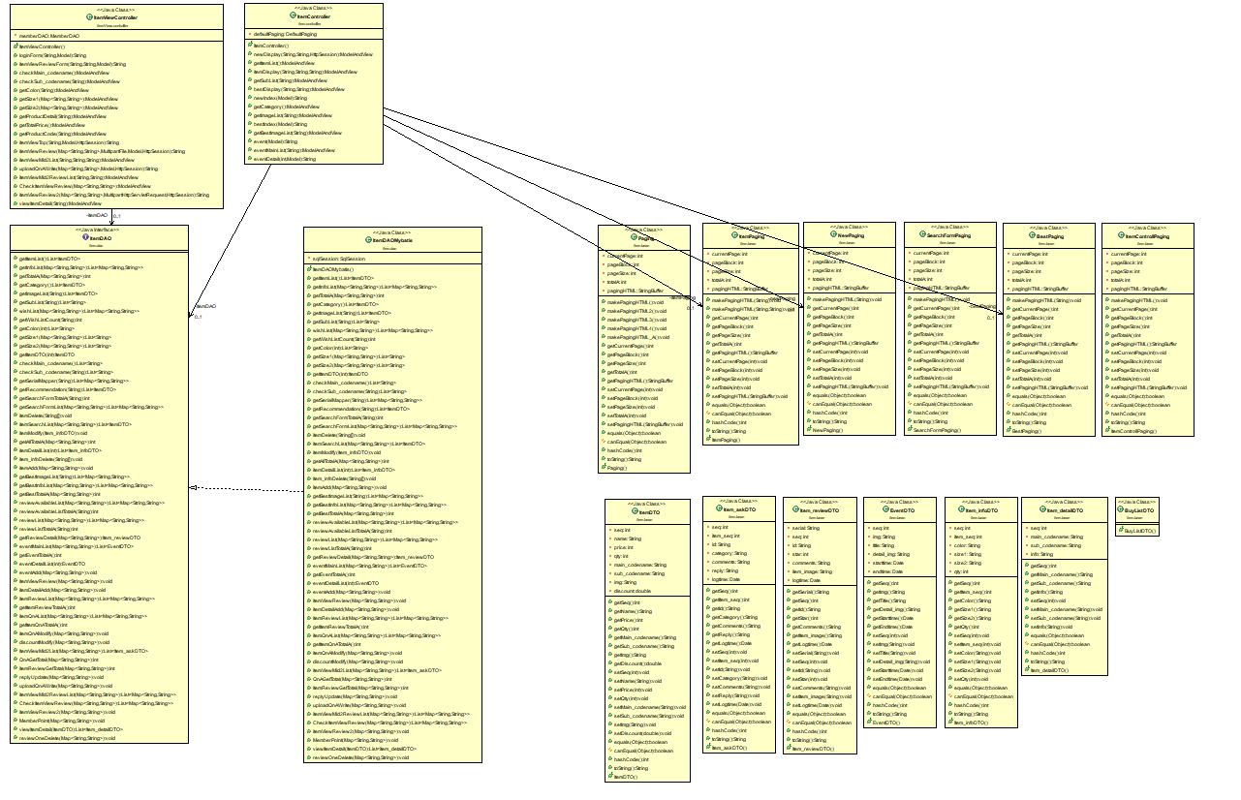
Class Diagram- Item

Slide 11
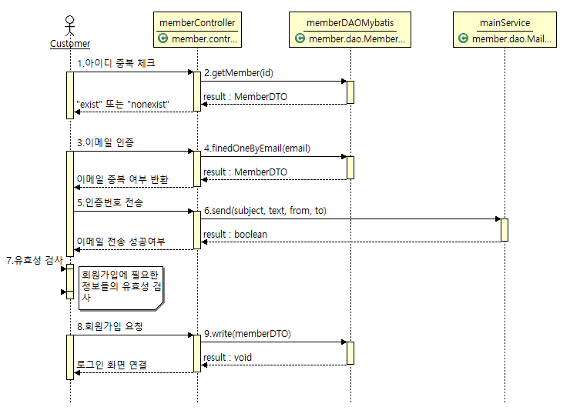
Sequence Diagram- 회원가입

Slide 12
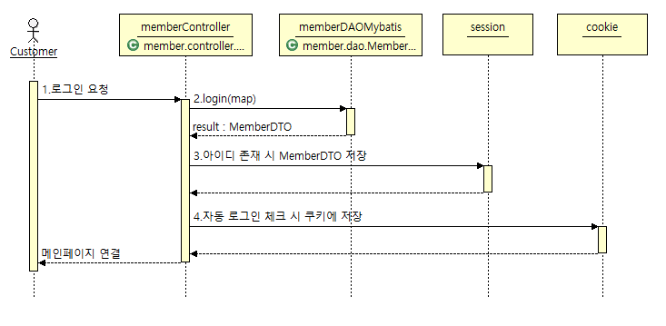
Sequence Diagram- 로그인

Slide 13
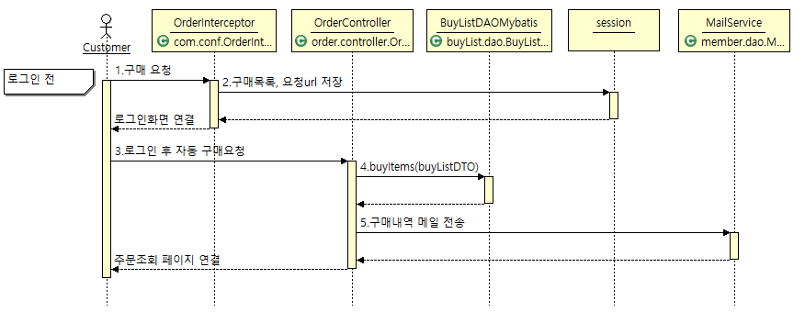
Sequence Diagram- 상품구매

Slide 14
화면구성 & 기능 -MAIN
Language : JAVA, Java Script, JSP, HTML, CSS, Adobe PhotoShop
Frame Work : Eclipse Phyton, Spring 5.0.3
DB : Oracle 11g Express
Server : Tomcat 8.0
MAIN
3월 순이익
19,830,621원

Slide 15
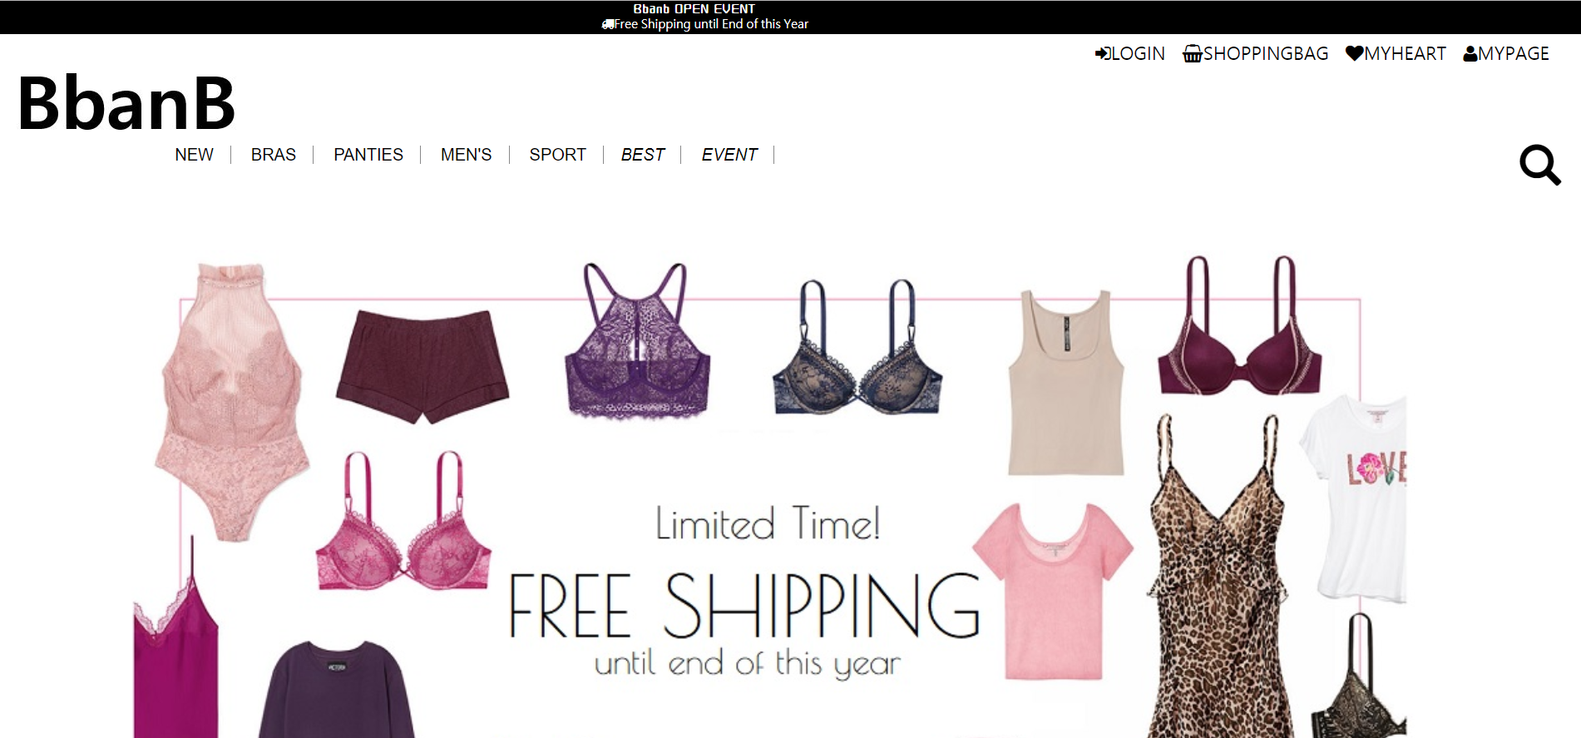
화면구성 & 기능 : MAIN
화면구성 & 기능 -MAIN
Language : JAVA, Java Script, JSP, HTML, CSS, Adobe PhotoShop
Frame Work : Eclipse Phyton, Spring 5.0.3
DB : Oracle 11g Express
Server : Tomcat 8.0
각각의 메뉴 탭 클릭 시 해당 페이지로 이동한다.
3월 순이익
19,830,621원

Slide 16
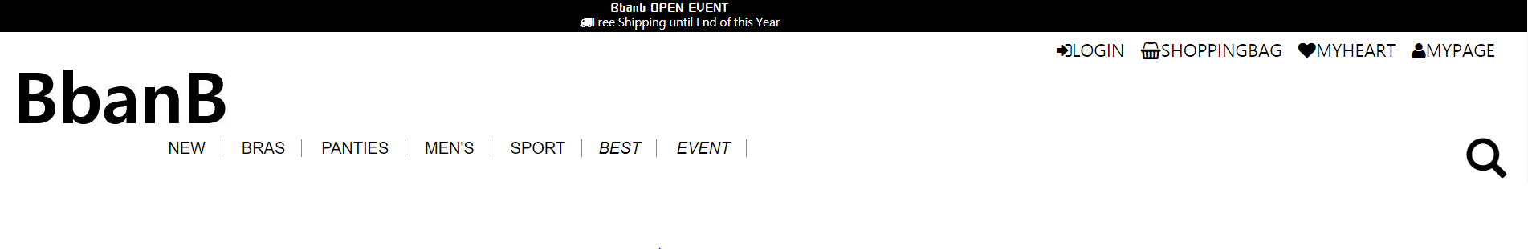
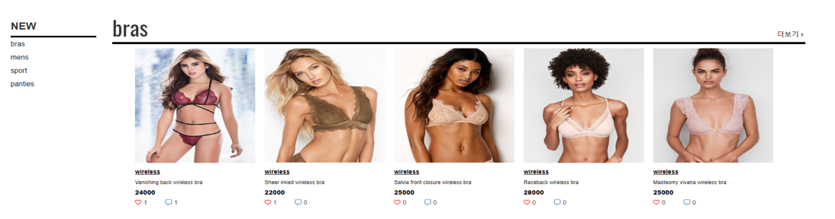
화면구성 & 기능 : MAIN
화면구성 & 기능 -MAIN
Language : JAVA, Java Script, JSP, HTML, CSS, Adobe PhotoShop
Frame Work : Eclipse Phyton, Spring 5.0.3
DB : Oracle 11g Express
Server : Tomcat 8.0

Slide 17
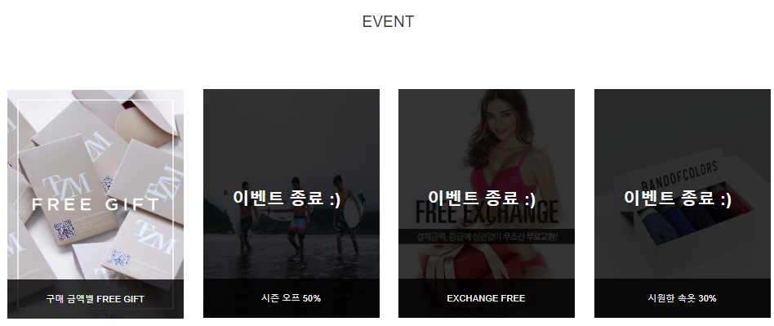
화면구성 & 기능 : MAIN
화면구성 & 기능 -MAIN
Language : JAVA, Java Script, JSP, HTML, CSS, Adobe PhotoShop
Frame Work : Eclipse Phyton, Spring 5.0.3
DB : Oracle 11g Express
Server : Tomcat 8.0

Slide 18
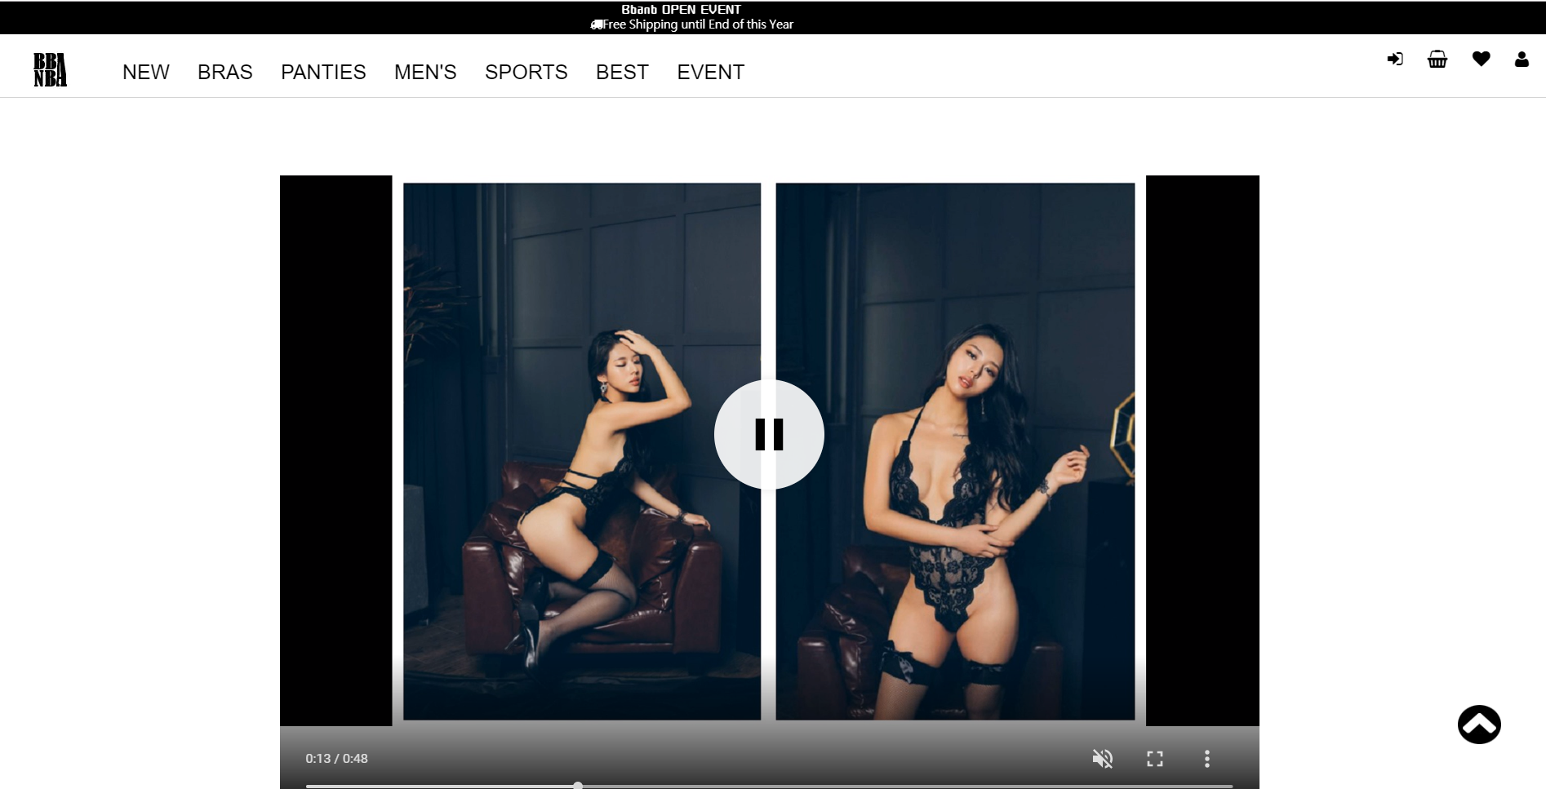
화면구성 & 기능 -MAIN
CONTENTS
일정범위 스크롤 다운 시 메뉴가 축소되고 main화면 제일 위로 올라오는 아이콘이 생성된다.
3월 순이익
19,830,621원

Slide 19
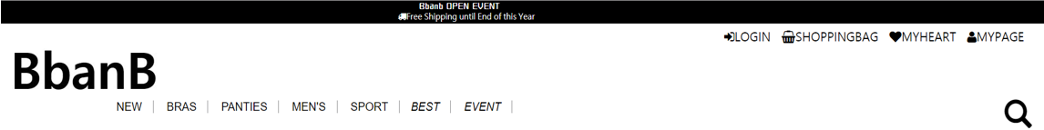
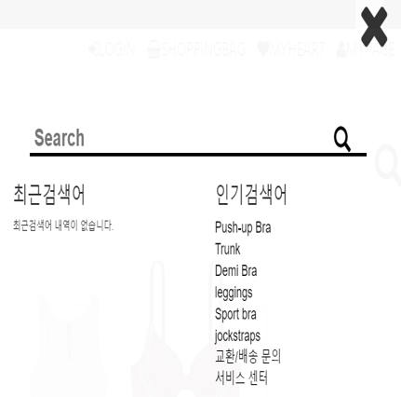
MAIN : 검색
화면구성 & 기능 -MAIN
CONTENTS
검색어를 입력하면 검색페이지로 이동, 검색어에 따른 결과를 보여준다.
내가 검색한 검색어는 최근 검색어에 저장된다.
3월 순이익
19,830,621원

Slide 20
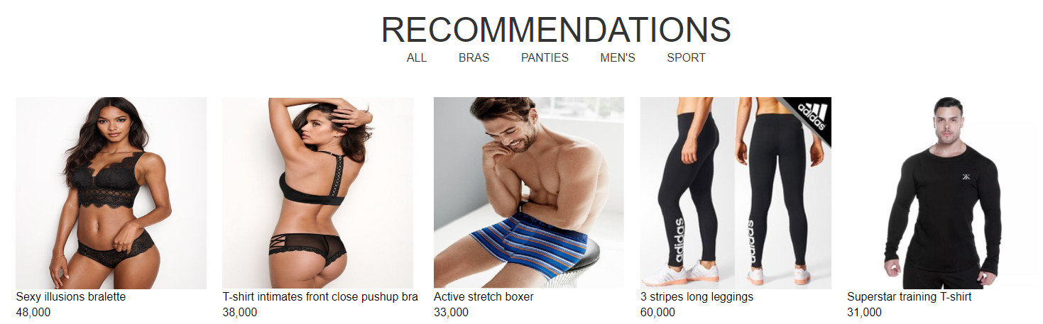
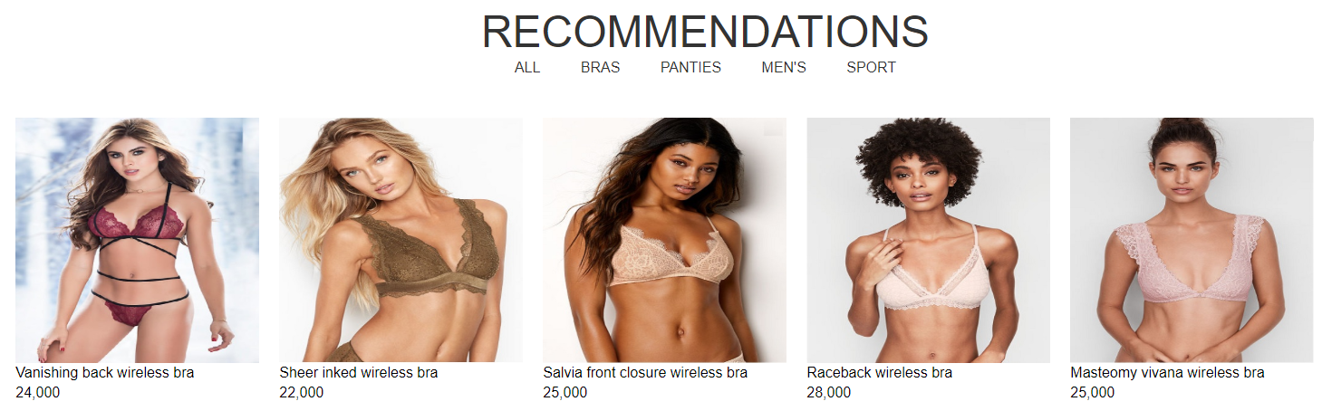
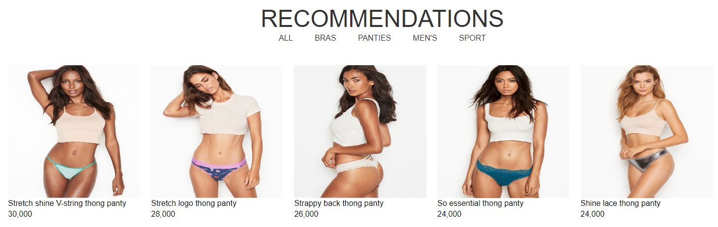
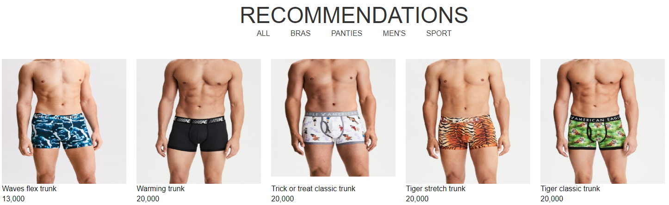
화면구성 & 기능 -MAIN
CONTENTS
추천상품을 보여주며, 판매량이 가장 적은 아이템 5개를 순서대로 보여준다.

Slide 21
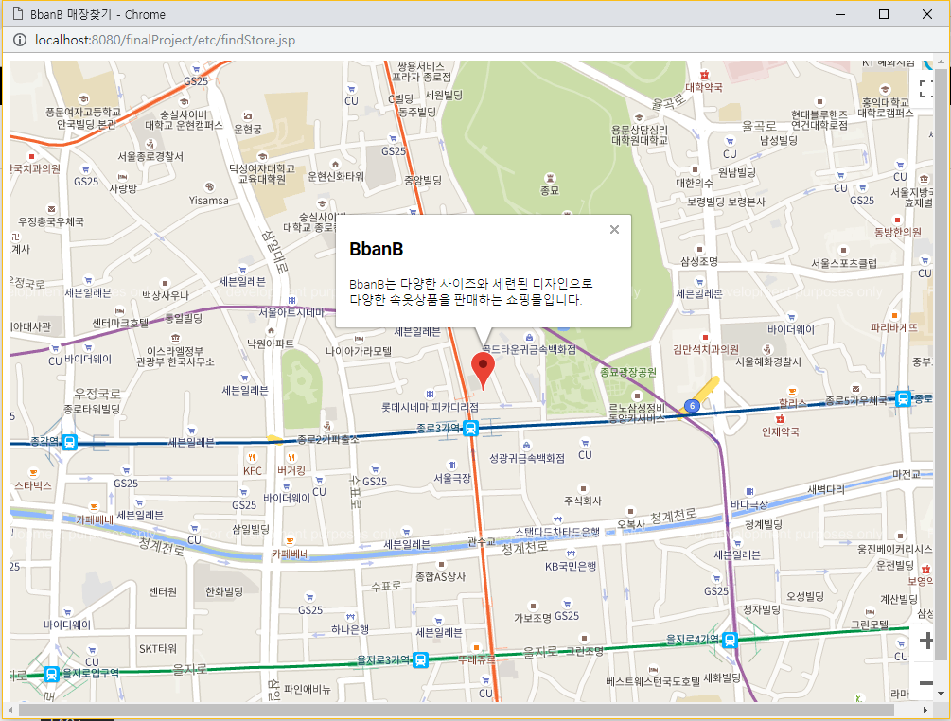
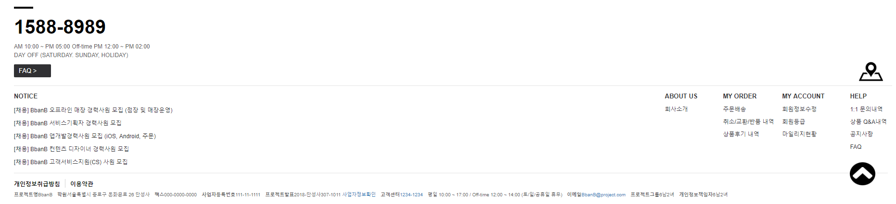
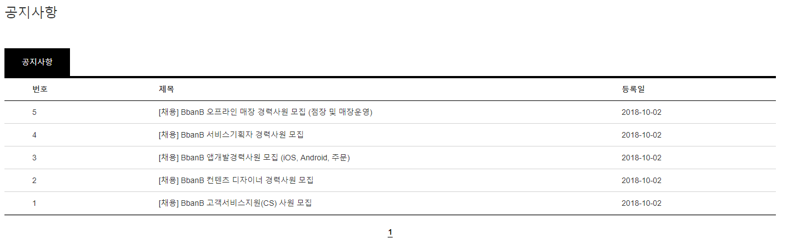
메인 : FOOTER
클릭 시 매장위치를 알려주는 지도 페이지가 뜬다.
화면구성 & 기능 -MAIN
footer의 notice 제목 클릭 시 공지사항 페이지로 이동
오늘 등록한 글에 대해서는 new아이콘이 붙는다.

Slide 22
화면구성 & 기능 -MAIN
Language : JAVA, Java Script, JSP, HTML, CSS, Adobe PhotoShop
Frame Work : Eclipse Phyton, Spring 5.0.3
DB : Oracle 11g Express
Server : Tomcat 8.0
회원 : 로그인 & 회원가입
3월 순이익
19,830,621원

Slide 23
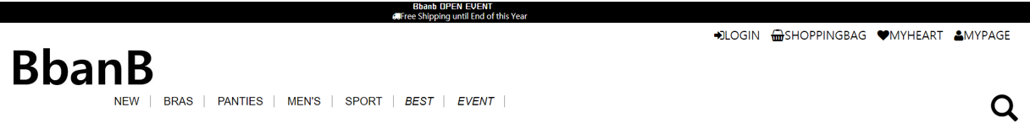
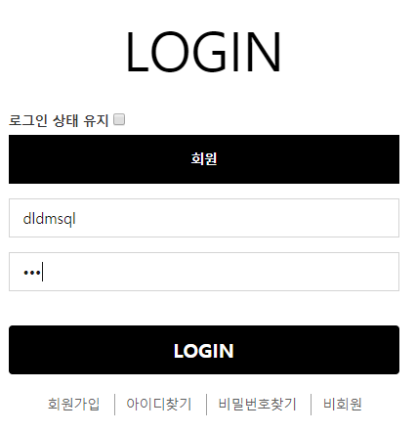
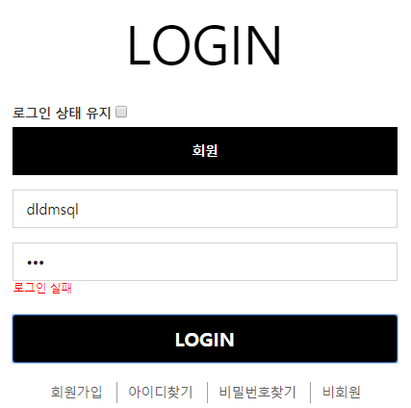
회원: 로그인
화면구성 & 기능 - 회원
로그인 유효성 검사

Slide 24
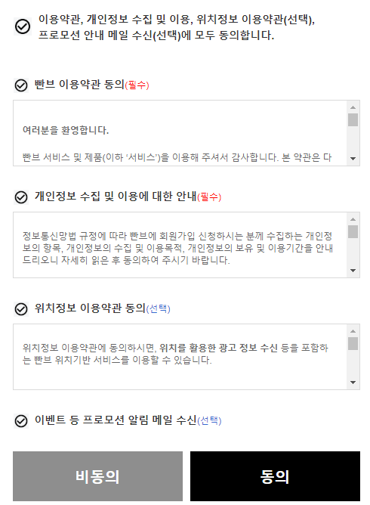
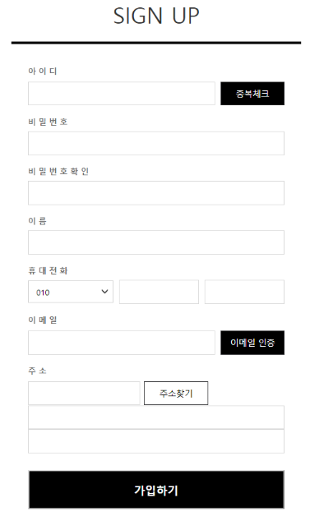
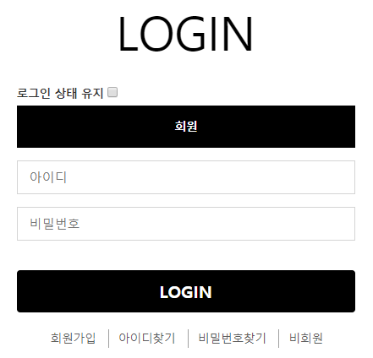
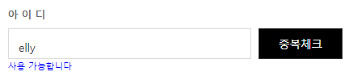
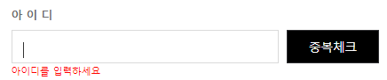
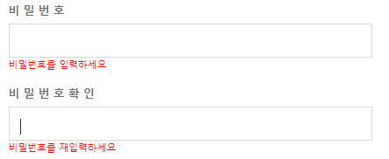
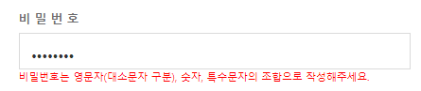
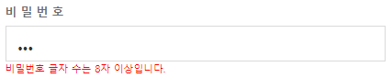
회원: 회원가입
화면구성 & 기능 -회원
Language : JAVA, Java Script, JSP, HTML, CSS, Adobe PhotoShop
Frame Work : Eclipse Phyton, Spring 5.0.3
DB : Oracle 11g Express
Server : Tomcat 8.0
아이디 중복체크,
비밀번호 조건

Slide 25
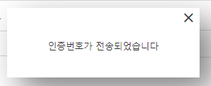
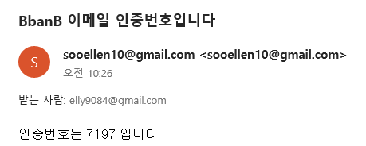
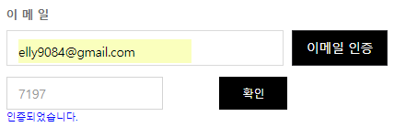
회원: 회원가입
화면구성 & 기능 -회원
Language : JAVA, Java Script, JSP, HTML, CSS, Adobe PhotoShop
Frame Work : Eclipse Phyton, Spring 5.0.3
DB : Oracle 11g Express
Server : Tomcat 8.0
아이디 유효성 검사
아이디 중복체크,
1) 이메일을 입력하고 ‘이메일 인증＇ 버튼 클릭 시 다이얼로그 창이 뜨고
2) 입력한 이메일에 접속하면 인증번호 메일을 확인할 수 있다.
3) 받은 인증번호를 입력하고 ‘확인＇ 버튼 클릭 시 인증이 완료된다.

Slide 26
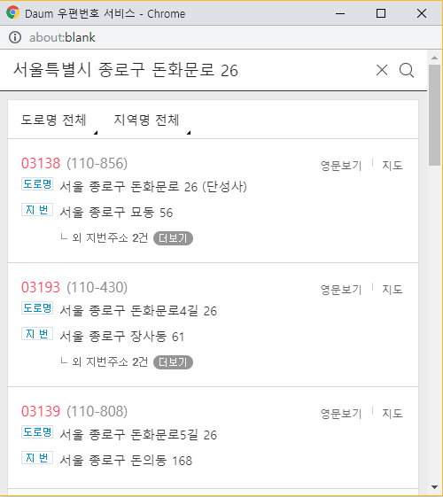
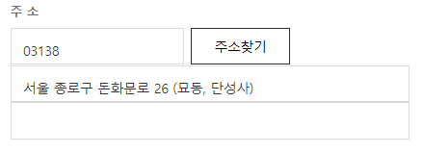
회원: 회원가입
화면구성 & 기능 -회원
Language : JAVA, Java Script, JSP, HTML, CSS, Adobe PhotoShop
Frame Work : Eclipse Phyton, Spring 5.0.3
DB : Oracle 11g Express
Server : Tomcat 8.0
아이디 유효성 검사
아이디 중복체크,

Slide 27
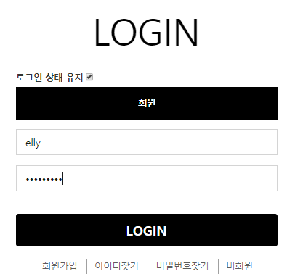
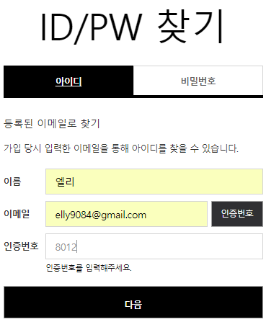
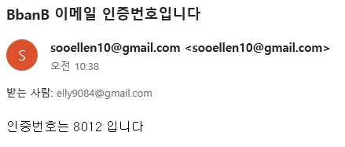
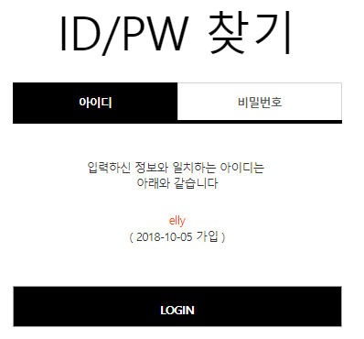
회원: 아이디 찾기
화면구성 & 기능 -회원
Language : JAVA, Java Script, JSP, HTML, CSS, Adobe PhotoShop
Frame Work : Eclipse Phyton, Spring 5.0.3
DB : Oracle 11g Express
Server : Tomcat 8.0
인증번호를 입력하면, 가입한 아이디를 볼 수 있다.
CONTENTS
‘로그인 상태 유지＇ 선택 시, 시간이 지나도 로그인 상태가 유지된다.

Slide 28
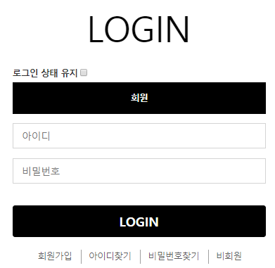
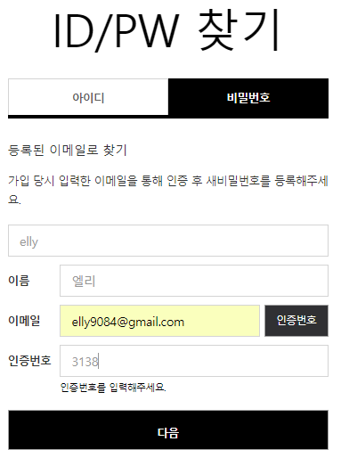
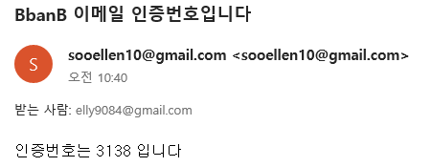
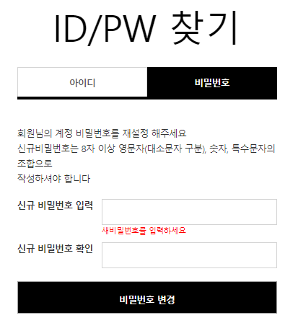
회원: 비밀번호 찾기
화면구성 & 기능 -회원
Language : JAVA, Java Script, JSP, HTML, CSS, Adobe PhotoShop
Frame Work : Eclipse Phyton, Spring 5.0.3
DB : Oracle 11g Express
Server : Tomcat 8.0
비밀번호 재설정

Slide 29
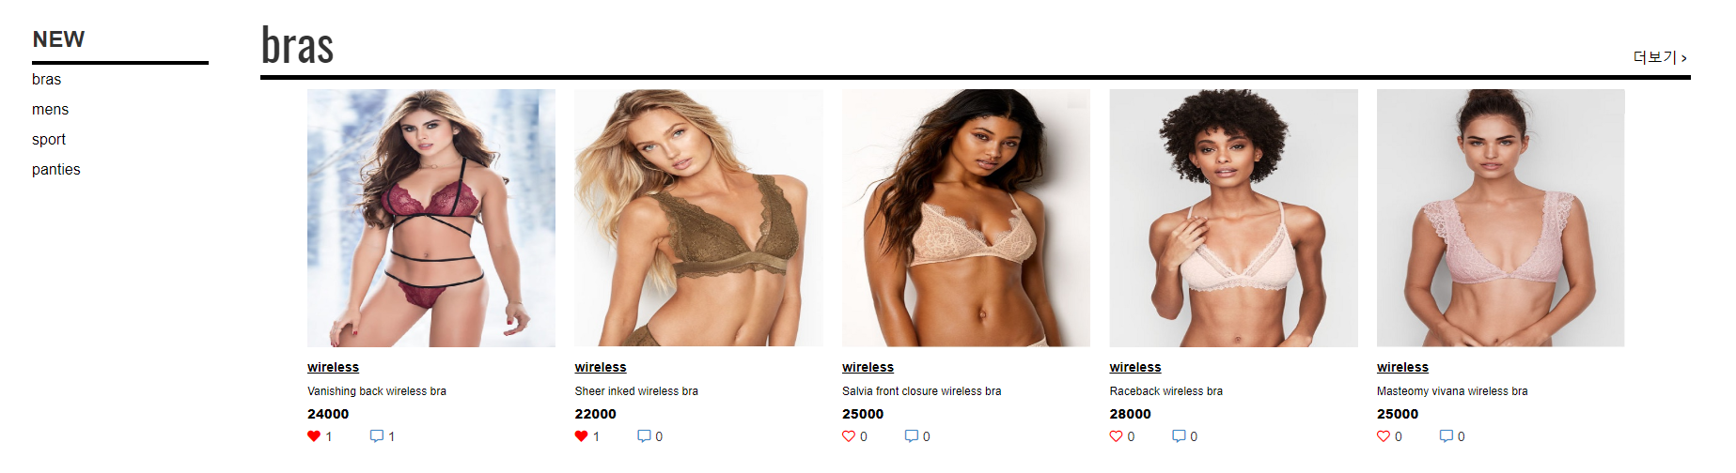

회원: 상품♥
화면구성 & 기능 -회원
Language : JAVA, Java Script, JSP, HTML, CSS, Adobe PhotoShop
Frame Work : Eclipse Phyton, Spring 5.0.3
DB : Oracle 11g Express
Server : Tomcat 8.0
MY HEART페이지
상품의 하트 클릭 시 카운트가 올라가고 ‘MY HEART” 메뉴로 이동하면 내가 선택한 하트 상품들을 볼 수 있다.

Slide 30
화면구성 & 기능 -MAIN
Language : JAVA, Java Script, JSP, HTML, CSS, Adobe PhotoShop
Frame Work : Eclipse Phyton, Spring 5.0.3
DB : Oracle 11g Express
Server : Tomcat 8.0
회원 : 상품주문
3월 순이익
19,830,621원

Slide 31

회원: 상품주문
화면구성 & 기능 -회원
Language : JAVA, Java Script, JSP, HTML, CSS, Adobe PhotoShop
Frame Work : Eclipse Phyton, Spring 5.0.3
DB : Oracle 11g Express
Server : Tomcat 8.0
CONTENTS
상품에 마우스오버시 특정범위 영역의 이미지가 확대된다.

Slide 32




회원: 상품주문
화면구성 & 기능 -회원

Slide 33

회원: SHOPPING BAG
화면구성 & 기능 -회원
CONTENTS
Shopping Bag은 담은 물건들을 확인할 수 있다.

Slide 34



회원: SHOPPING BAG
화면구성 & 기능 -회원

Slide 35


회원: CHECKOUT
화면구성 & 기능 -회원
CONTENTS

Slide 36


회원: CHECKOUT
화면구성 & 기능 -회원
CONTENTS
checkout클릭 시, 주문배송조회 페이지로 이동하고 입력한 메일로 주문내역을 발송한다.

Slide 37


회원: 주문취소
화면구성 & 기능 -회원
CONTENTS
취소한 주문내역은
‘취소/교환/반품 내역’에서
확인 가능하다.

Slide 38
화면구성 & 기능 -회원
Language : JAVA, Java Script, JSP, HTML, CSS, Adobe PhotoShop
Frame Work : Eclipse Phyton, Spring 5.0.3
DB : Oracle 11g Express
Server : Tomcat 8.0
회원 : MYPAGE

Slide 39



회원: 주문배송조회
화면구성 & 기능 -회원
Language : JAVA, Java Script, JSP, HTML, CSS, Adobe PhotoShop
Frame Work : Eclipse Phyton, Spring 5.0.3
DB : Oracle 11g Express
Server : Tomcat 8.0
CONTENTS
주문한 상품에 대해 배송 조회가 가능하며, 배송 단계에 따라서 진행상태가 달라진다.

Slide 40


회원: 취소/교환/반품 내역
화면구성 & 기능 -회원
Language : JAVA, Java Script, JSP, HTML, CSS, Adobe PhotoShop
Frame Work : Eclipse Phyton, Spring 5.0.3
DB : Oracle 11g Express
Server : Tomcat 8.0

Slide 41




회원: 상품후기 내역
화면구성 & 기능 -회원
Language : JAVA, Java Script, JSP, HTML, CSS, Adobe PhotoShop
Frame Work : Eclipse Phyton, Spring 5.0.3
DB : Oracle 11g Express
Server : Tomcat 8.0
CONTENTS
주문한 상품에 한에서 후기를 작성할 수 있으며, 후기는
MY PAGE의 ‘상품후기 내역’, 상품 상세페이지 하단
‘상품 후기 ‘란에서 남길 수 있다.

Slide 42



회원: 회원정보수정
화면구성 & 기능 -회원
Language : JAVA, Java Script, JSP, HTML, CSS, Adobe PhotoShop
Frame Work : Eclipse Phyton, Spring 5.0.3
DB : Oracle 11g Express
Server : Tomcat 8.0

Slide 43



회원: 회원등급
화면구성 & 기능 -회원
Language : JAVA, Java Script, JSP, HTML, CSS, Adobe PhotoShop
Frame Work : Eclipse Phyton, Spring 5.0.3
DB : Oracle 11g Express
Server : Tomcat 8.0

Slide 44


회원: 마일리지
화면구성 & 기능 -회원
Language : JAVA, Java Script, JSP, HTML, CSS, Adobe PhotoShop
Frame Work : Eclipse Phyton, Spring 5.0.3
DB : Oracle 11g Express
Server : Tomcat 8.0
CONTENTS
마일리지는 구매금액의 1%가 적립된다.

Slide 45


회원: 1:1문의내역
화면구성 & 기능 -회원
Language : JAVA, Java Script, JSP, HTML, CSS, Adobe PhotoShop
Frame Work : Eclipse Phyton, Spring 5.0.3
DB : Oracle 11g Express
Server : Tomcat 8.0

Slide 46




회원: 1:1문의내역
화면구성 & 기능 -회원

Slide 47



회원: 상품 Q&A내역
화면구성 & 기능 -회원
Language : JAVA, Java Script, JSP, HTML, CSS, Adobe PhotoShop
Frame Work : Eclipse Phyton, Spring 5.0.3
DB : Oracle 11g Express
Server : Tomcat 8.0

Slide 48


회원: 공지사항
화면구성 & 기능 -회원
Language : JAVA, Java Script, JSP, HTML, CSS, Adobe PhotoShop
Frame Work : Eclipse Phyton, Spring 5.0.3
DB : Oracle 11g Express
Server : Tomcat 8.0

Slide 49


회원: FAQ
화면구성 & 기능 -회원
Language : JAVA, Java Script, JSP, HTML, CSS, Adobe PhotoShop
Frame Work : Eclipse Phyton, Spring 5.0.3
DB : Oracle 11g Express
Server : Tomcat 8.0

Slide 50
화면구성 & 기능 -회원
비회원

Slide 51



비회원: 상품주문
화면구성 & 기능 –비회원
CONTENTS
상품주문은 회원과 동일하게 진행된다.
단, 상품에 대한 하트는 회원만 가능하다.

Slide 52


비회원: 상품주문
화면구성 & 기능 –비회원
CONTENTS
회원과 달리 기본 ‘주문자 정보 ‘
는 입력되어 있지 않다.

Slide 53
화면구성 & 기능 - 관리자
관리자

Slide 54


관리자: 로그인
화면구성 & 기능 - 관리자
CONTENTS
관리자로 로그인 시, ‘ADMIN’이라는 관리자 전용 탭이 생긴다.

Slide 55


관리자: 회원관리
화면구성 & 기능 - 관리자
Language : JAVA, Java Script, JSP, HTML, CSS, Adobe PhotoShop
Frame Work : Eclipse Phyton, Spring 5.0.3
DB : Oracle 11g Express
Server : Tomcat 8.0

Slide 56


관리자: 재고관리
화면구성 & 기능 - 관리자
Language : JAVA, Java Script, JSP, HTML, CSS, Adobe PhotoShop
Frame Work : Eclipse Phyton, Spring 5.0.3
DB : Oracle 11g Express
Server : Tomcat 8.0
CONTENTS
main_codename, sub_codename, 가격, 상품명 등 원하는 옵션 선택에 따라 상품재고들이 정렬되어 나온다.

Slide 57


관리자: 재고관리-할인율
화면구성 & 기능 - 관리자
Language : JAVA, Java Script, JSP, HTML, CSS, Adobe PhotoShop
Frame Work : Eclipse Phyton, Spring 5.0.3
DB : Oracle 11g Express
Server : Tomcat 8.0
CONTENTS
‘조회’버튼으로 제품 개수, 가격, 할인율, 상품명 등 상세수정이 가능하고 할인율도 변경할 수 있다.

Slide 58





관리자: 배송관리
화면구성 & 기능 - 관리자
Language : JAVA, Java Script, JSP, HTML, CSS, Adobe PhotoShop
Frame Work : Eclipse Phyton, Spring 5.0.3
DB : Oracle 11g Express
Server : Tomcat 8.0
CONTENTS
배송상태, 날짜 별로 배송 조회가 가능하며, 전체적인 배송관련 업무를 진행시킬 수 있다.
‘준비중’인 주문번호는 배송시작 버튼이 활성화 되어있는 것을 볼 수 있다.

Slide 59


관리자: 주문취소관리
화면구성 & 기능 - 관리자
Language : JAVA, Java Script, JSP, HTML, CSS, Adobe PhotoShop
Frame Work : Eclipse Phyton, Spring 5.0.3
DB : Oracle 11g Express
Server : Tomcat 8.0
CONTENTS
고객들이 1:1문의에서 문의한 주문취소에 관한 내용들이 나열된다.

Slide 60




관리자: 매출관리
화면구성 & 기능 - 관리자
Language : JAVA, Java Script, JSP, HTML, CSS, Adobe PhotoShop
Frame Work : Eclipse Phyton, Spring 5.0.3
DB : Oracle 11g Express
Server : Tomcat 8.0
CONTENTS
main_codename, sub_codename, 또는 날짜 등 선택한 옵션에 따라 매출 량을 볼 수 있다.

Slide 61



관리자: 공지사항
화면구성 & 기능 - 관리자
Language : JAVA, Java Script, JSP, HTML, CSS, Adobe PhotoShop
Frame Work : Eclipse Phyton, Spring 5.0.3
DB : Oracle 11g Express
Server : Tomcat 8.0
CONTENTS
글쓰기는 Smart Editor를 사용하였으며, 당일 업로드 된 공지사항에 한해서 제목 옆에 이미지가 뜬다.

Slide 62



관리자: 이벤트등록
화면구성 & 기능 - 관리자
Language : JAVA, Java Script, JSP, HTML, CSS, Adobe PhotoShop
Frame Work : Eclipse Phyton, Spring 5.0.3
DB : Oracle 11g Express
Server : Tomcat 8.0
CONTENTS
등록된 이벤트는 ‘EVENT’페이지로 이동하면 볼 수 있다.

Slide 63


관리자: 상품후기 목록
화면구성 & 기능 - 관리자
Language : JAVA, Java Script, JSP, HTML, CSS, Adobe PhotoShop
Frame Work : Eclipse Phyton, Spring 5.0.3
DB : Oracle 11g Express
Server : Tomcat 8.0
CONTENTS
장문의 후기는 말 줄임(...)으로 표시되며 클릭 시 전체 내용을 확인 할 수 있다.

Slide 64



관리자: 상품Q&A 목록
화면구성 & 기능 - 관리자
Language : JAVA, Java Script, JSP, HTML, CSS, Adobe PhotoShop
Frame Work : Eclipse Phyton, Spring 5.0.3
DB : Oracle 11g Express
Server : Tomcat 8.0
CONTENTS
회원들이 남긴 답글에 답변할 수 있다.

Slide 65



관리자: 1:1문의목록
화면구성 & 기능 - 관리자
Language : JAVA, Java Script, JSP, HTML, CSS, Adobe PhotoShop
Frame Work : Eclipse Phyton, Spring 5.0.3
DB : Oracle 11g Express
Server : Tomcat 8.0
CONTENTS
고객이 남긴 문의 내역에 답글 버튼으로 답변할 수 있다.

Slide 66

시
연
Language : JAVA, Java Script, JSP, HTML, CSS, Adobe PhotoShop
Frame Work : Eclipse Phyton, Spring 5.0.3
DB : Oracle 11g Express
Server : Tomcat 8.0
PROJECT : BbanB

